Slide 1
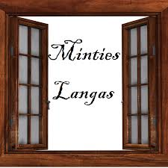
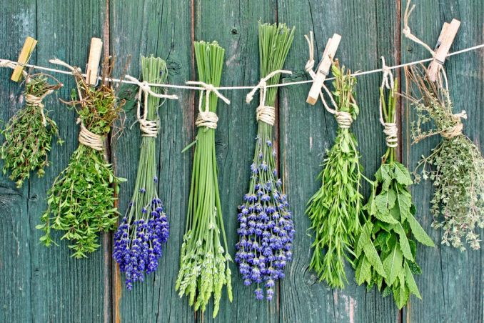
,,Sveikatos dovanos gamtoje ir E. Šimkunaitės kūryboje”
2023 m. birželis

Slide 2
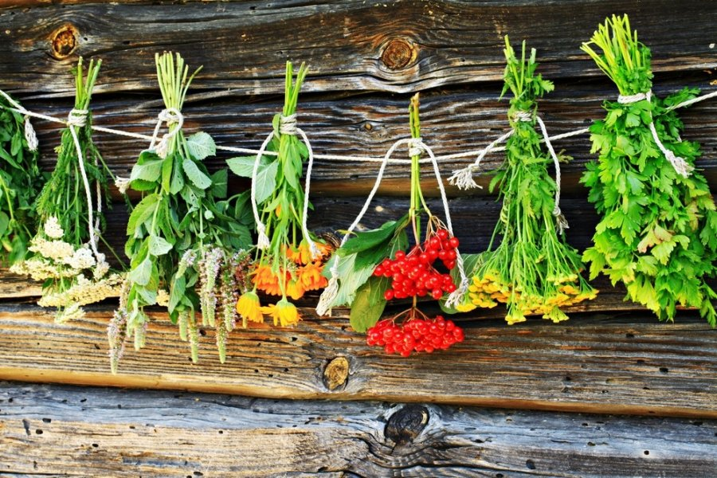
Skirta
Eugenijos Šimkūnaitės, Lietuvos žiniuonės
atminimui.

Slide 4
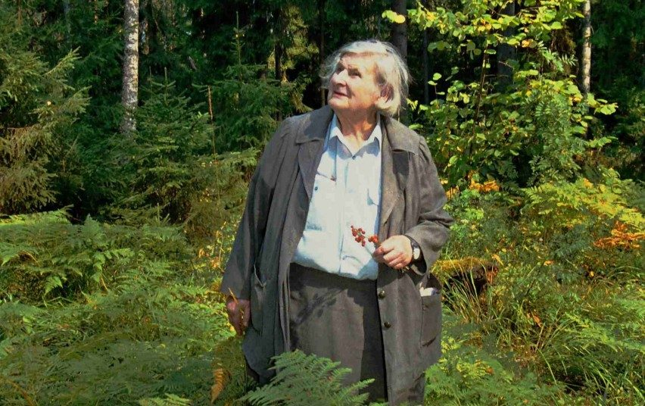
1920 - 2020

Slide 5
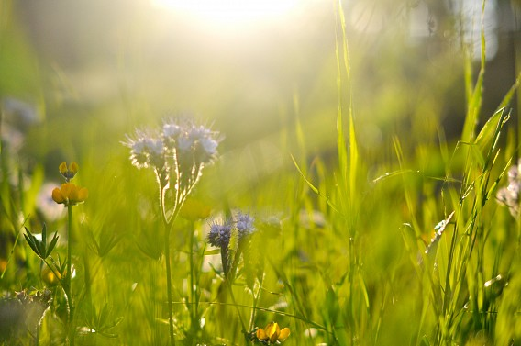
Eugenija Šimkūnaitė augo nuostabioje vietoje: Tauragnus supa ežerai, pušynai, senos girios, padavimais apipinti piliakalniai. Ji nuo mažens mylėjo gyvulius, paukščius, žvėrelius, net žalčius ir gyvates, su kuriomis tekdavo susitikti raistuose ir miške.

Slide 6
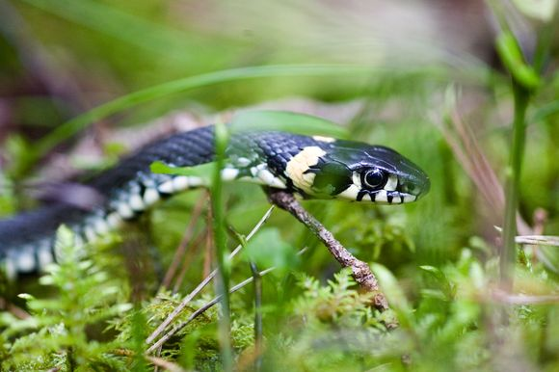
.
Žolininkė pasakodavo, kad turi žalčio žymę, kuri rodo, kad ji apdovanota augalų pažinimo ir gydimo galia.

Slide 7
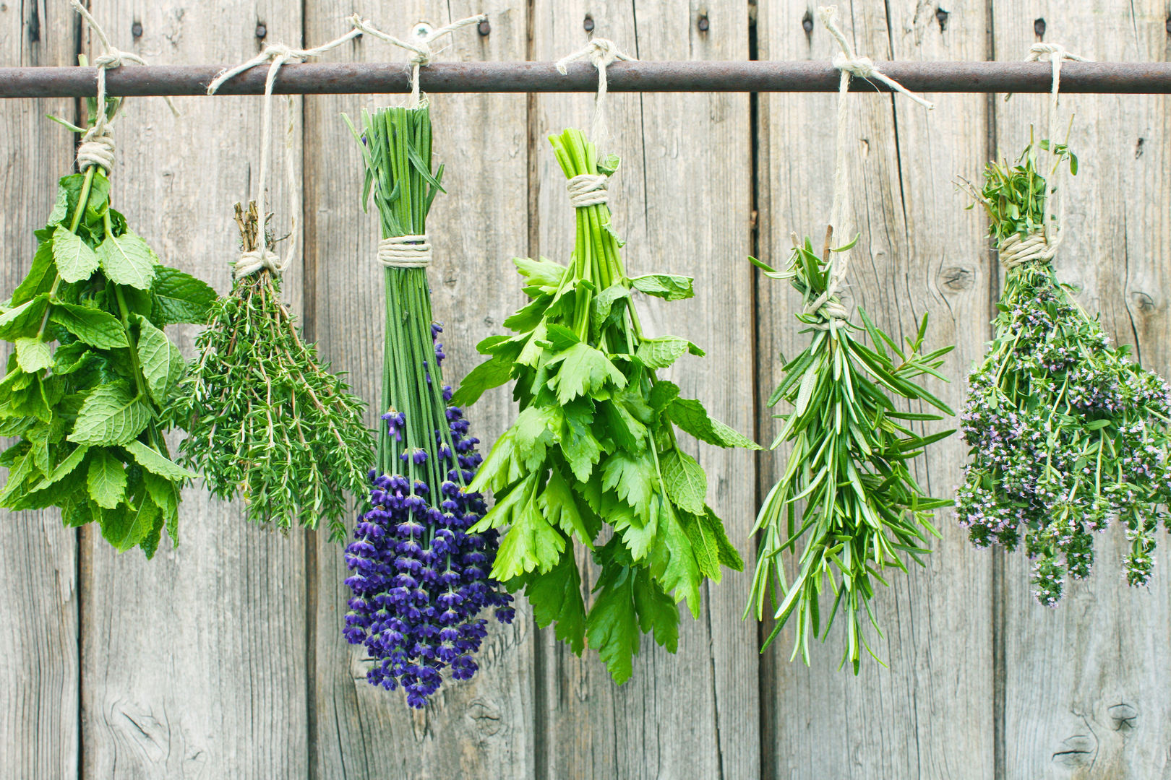
Parašė ir išleido pasakas su patarimais ir pamokymais
“Girios medeliai, žali žaliuonėliai”,
“Gyvačių karalystė” ,
“Ką tik žino „ragana” arba gyvenimas be tablečių” .

Slide 8
Linkime visus išlikti sveikiems, stiprinti savo sveikatą lobiais iš gamtos!
Pingviniukai
Išaugintus pomidorų, agurkų, vaistažolių ir prieskoninių augalų daigelius persodinsime į lopšelio – darželio šiltnamį ir toliau rūpinsimės jais. Daugiametes gėles bijūną ir kardelius perkelsime į senovinį ,,močiutės” darželį įstaigos teritorijoje., o alijošių maišysime su medumi ir sveikatinsimės.

